Slide 1
MySQL Index
By Asep Komarudin

Slide 2
Database Index
index merupakan sebuah struktur data yang berisi kumpulan keys beserta referensinya ke actual data di table
Tujuan Database Index
untuk mempercepat proses penentuan lokasi data tanpa melakukan pencarian secara penuh ke seluruh data (full scan).

Slide 3
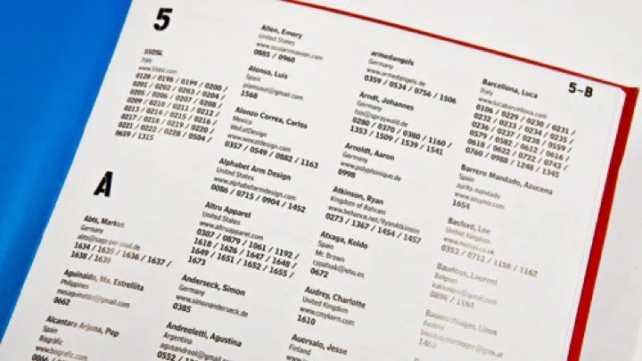
Contoh Index

Slide 4
Query Tanpa Index
select * from mahaiswa where nama =‘danu’
mhs_id | nama | alamat | tlp
0003 | joko | jakarta barat | 121313131
0006 | budi | jakarta utara | 242424242
0001 | danu | tangerang selatan | 131313114
0010 | rangga | bogor | 234141414
0039 | asep | sukabumi | 141414141
0012 | samsul | jepara | 325233411
0009 | jalal | subang | 123414114
Scan
Semua

Slide 5
Query Dengan Index
select * from mahaiswa where nama =‘danu’
index
asep
budi
danu
jalal
joko
rangga
samsul
mhs_id | nama | alamat | tlp
0003 | joko | jakarta barat | 121313131
0006 | budi | jakarta utara | 242424242
0001 | danu | tangerang selatan | 131313114
0010 | rangga | bogor | 234141414
0039 | asep | sukabumi | 141414141
0012 | samsul | jepara | 325233411
0009 | jalal | subang | 123414114
Nama_idx

Slide 6
Perintah Dasar

